Slide 1
LA Construction TERRITORIALE des Etats de Savoie
Du XIe au Xve siècle

Slide 2
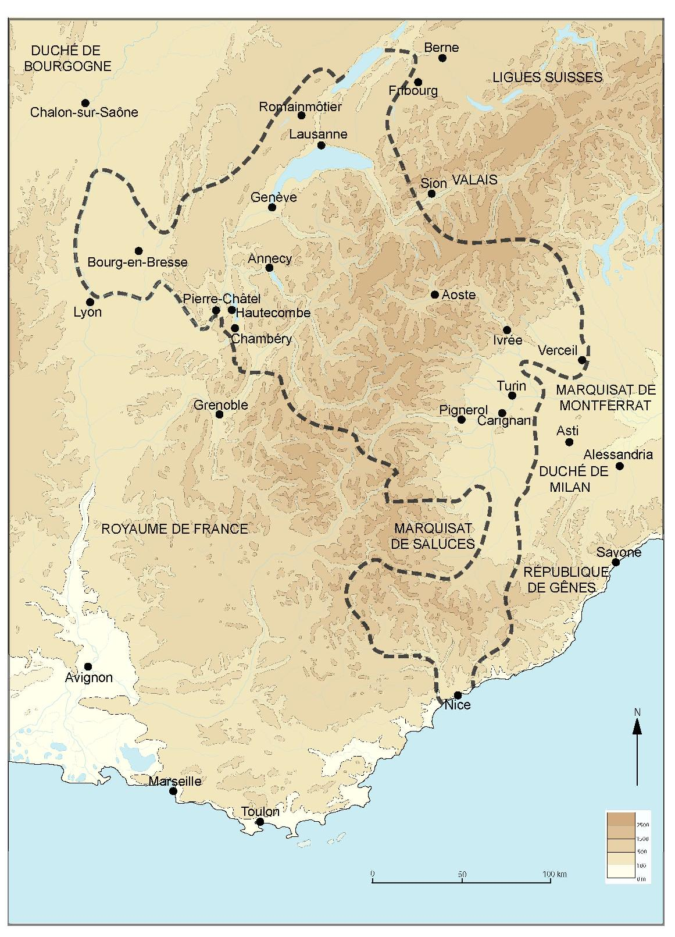
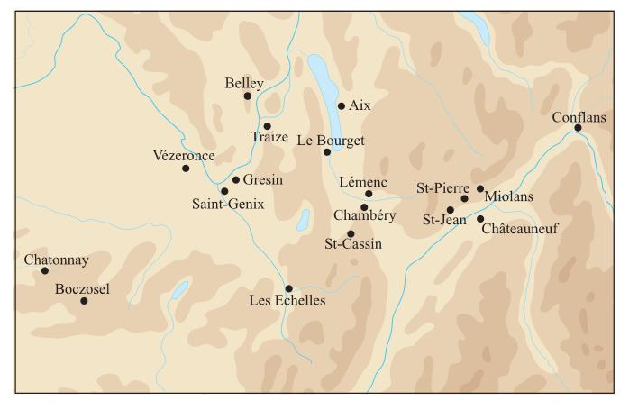
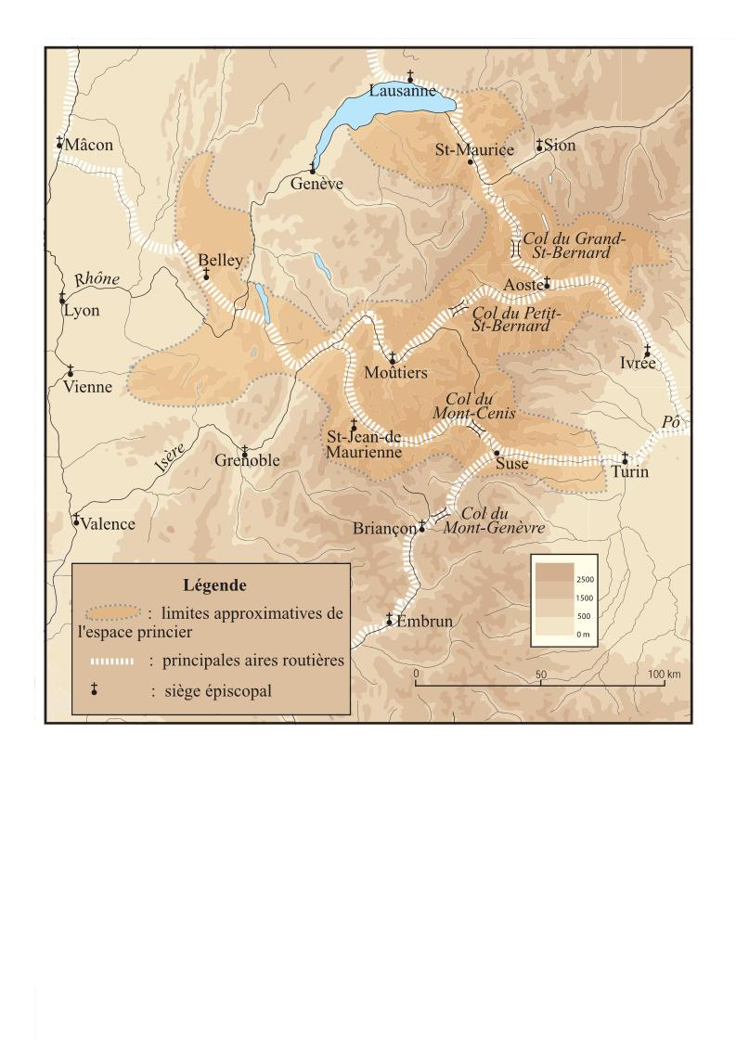
1000
1) Territorialisation
1150
2) ExPansion
1500

Slide 3
I. La Territorialisation du pouvoir savoyard

Slide 4
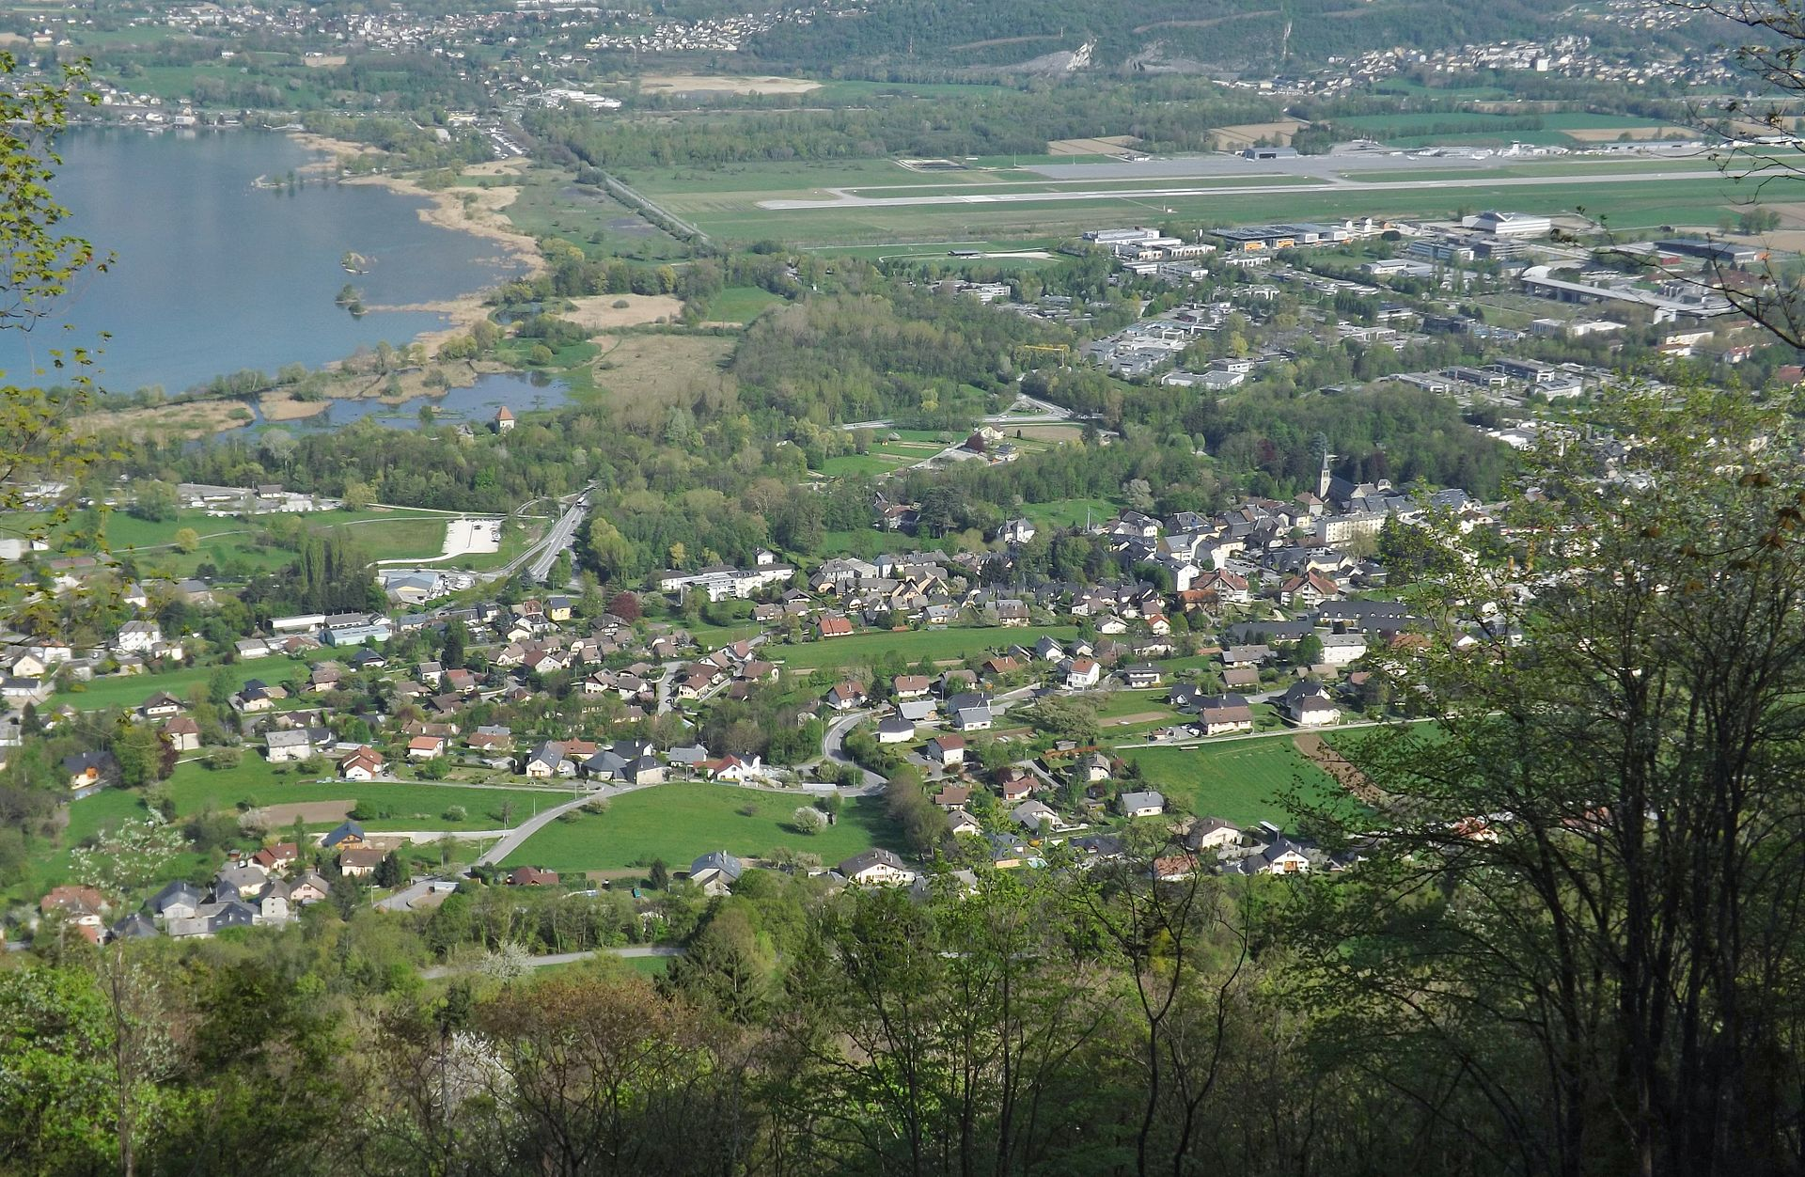
L’HétérogéNéité de l’espace savoyard
Des droits allodiaux

Slide 5

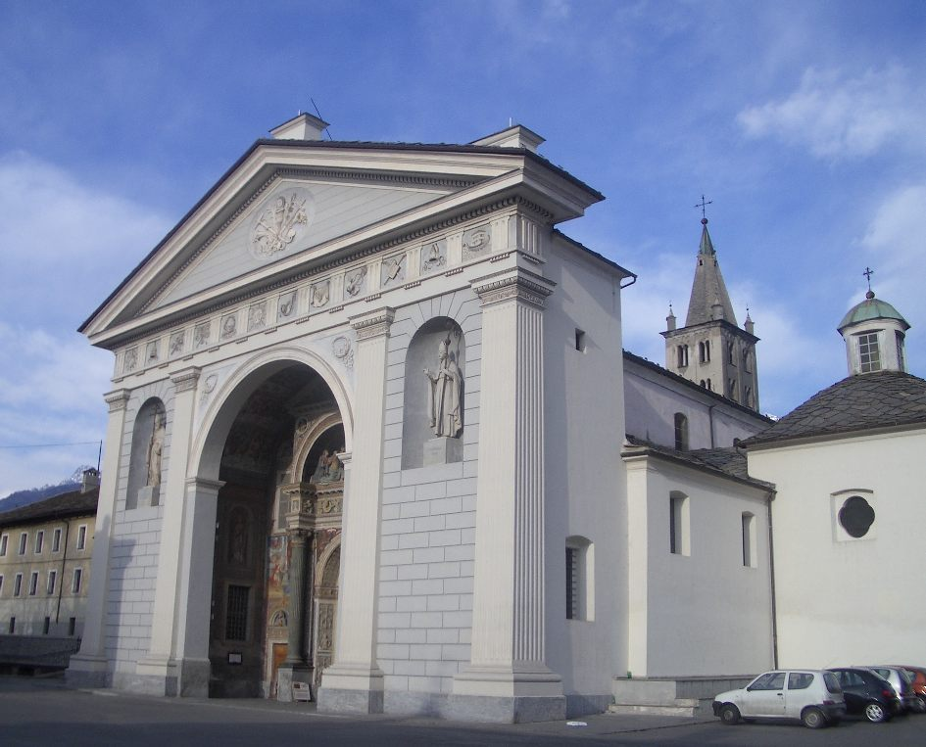
Aoste
Belley
Des droits éPiscopaux

Slide 6
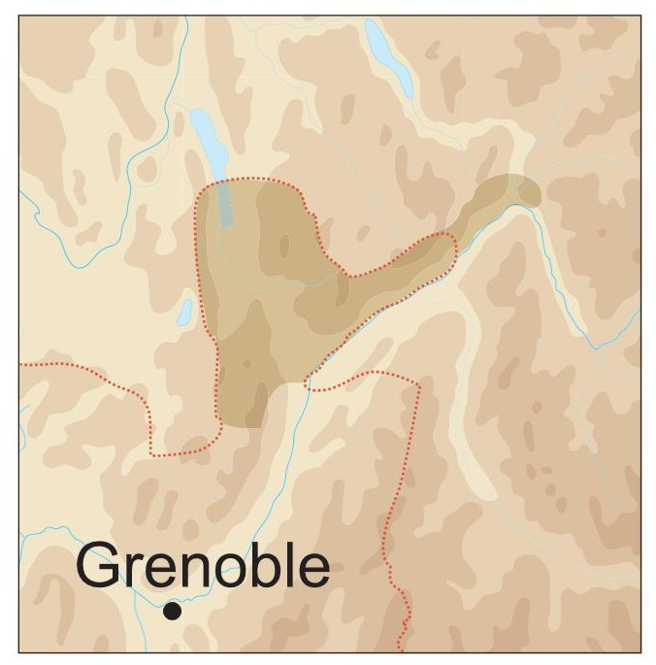
Le comté de Savoia
Des droits Comtaux

Slide 7
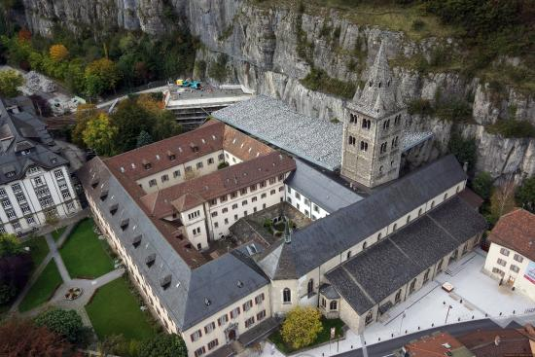
SaiNT-MAURICE d’AGAUNE
Des droits abbatiaux

Slide 8
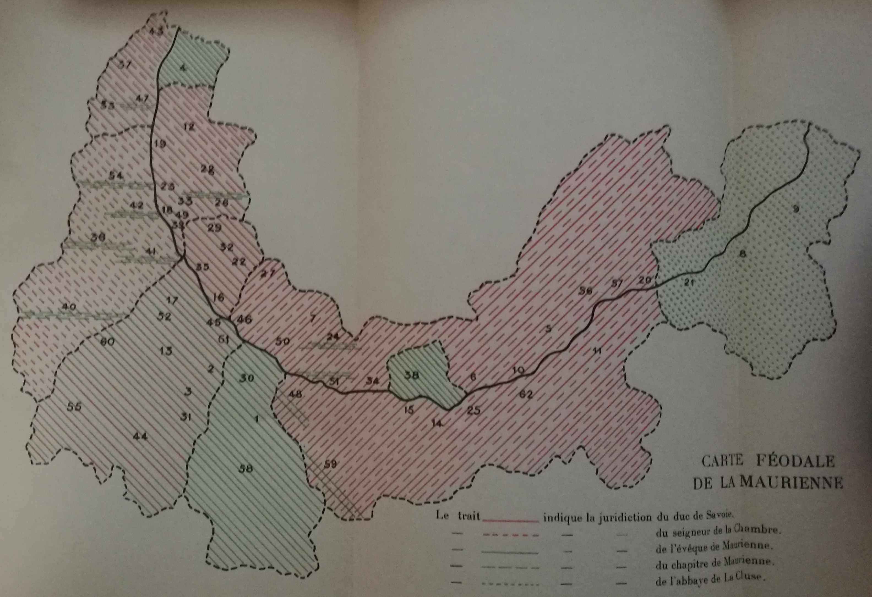
UN ESPACE MORCELé

Slide 9
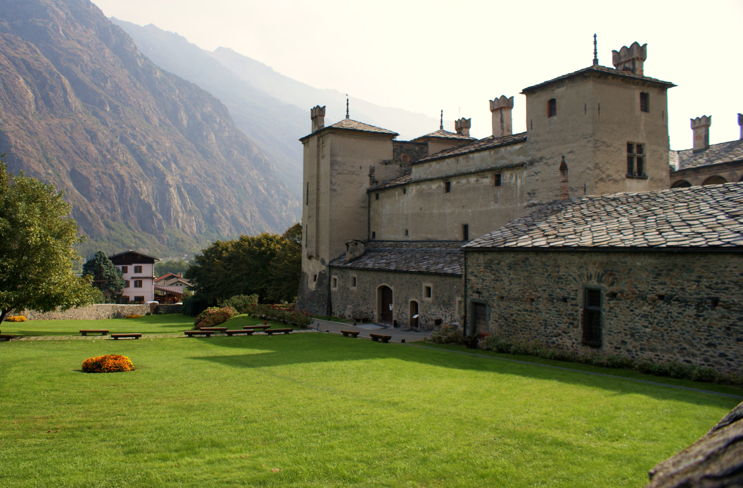
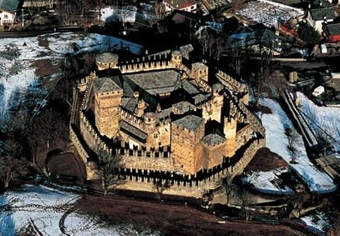
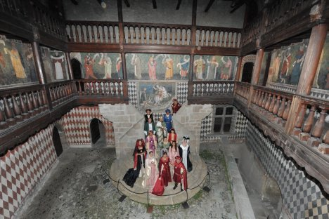
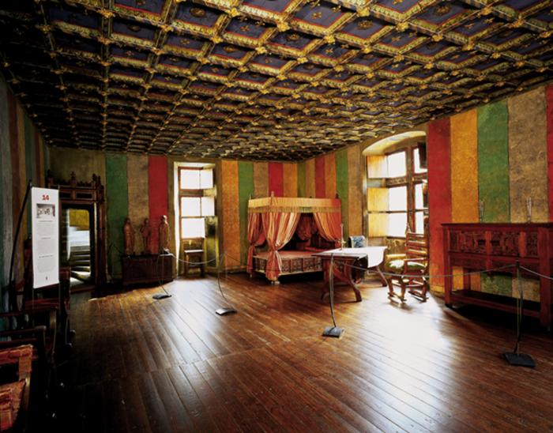
LES CHÂTEAUX DES CHALLANT
issogne
Fénis

Slide 10
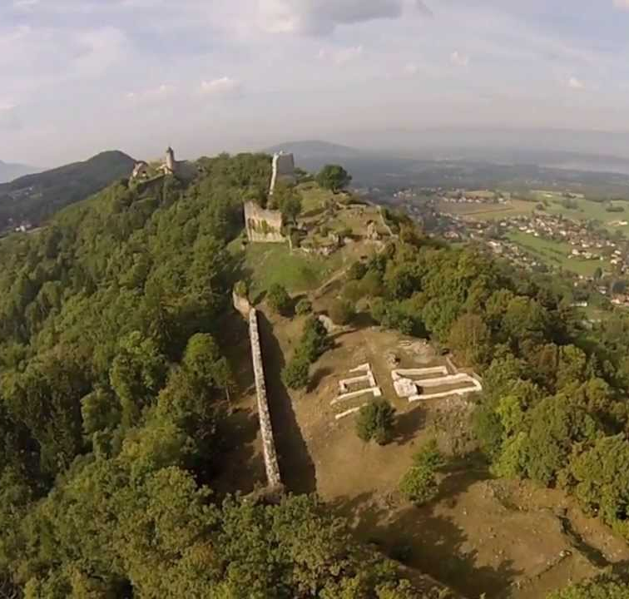


LES ALLINGES
Château-neuf
Château-Vieux

Slide 11

Les portiers des Alpes
Milieu XIIe s.

Slide 12
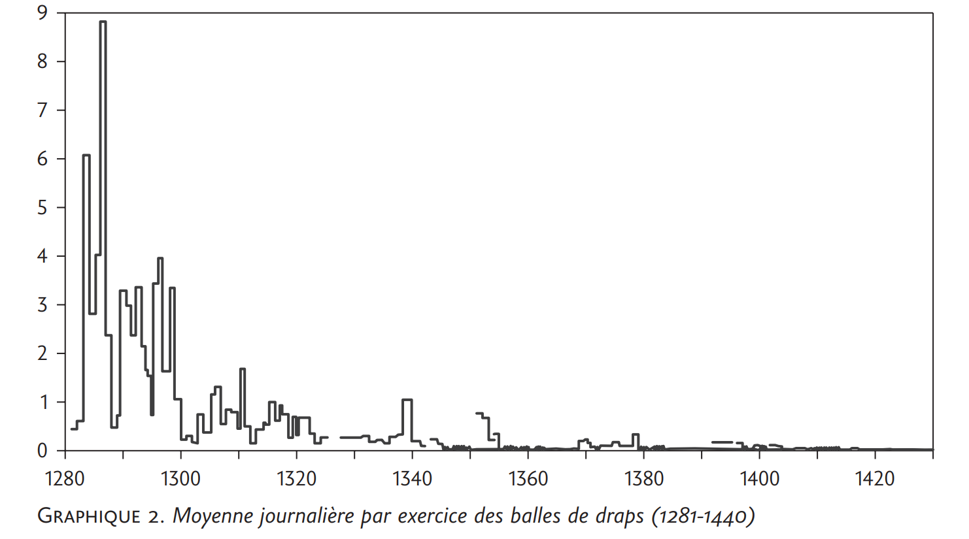
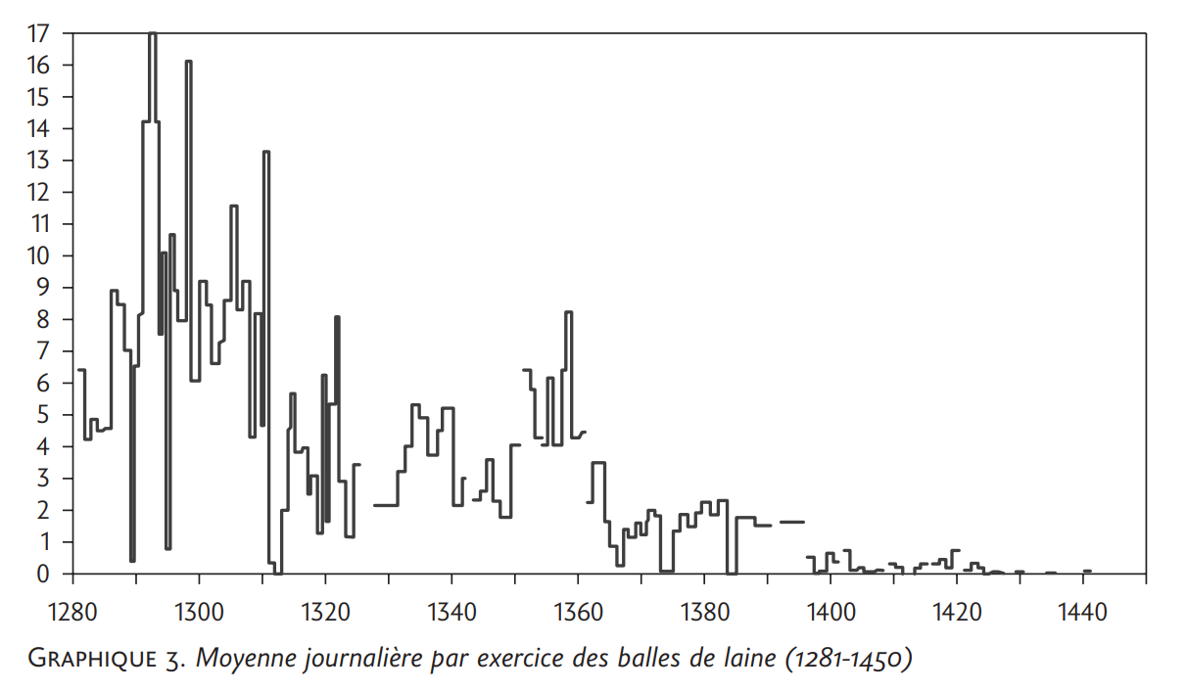
Routes et Ressources
Les Péages

Slide 13
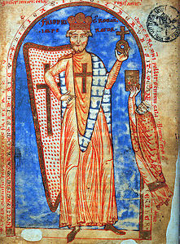
Le Rôle des routes
Le Contrôle stratégique (Henri IV a Canossa en 1077)
Les bonnes relations avec les papes (cf. Anthelme de Belley)
Parfois plus tendues avec les Empereurs (incendie de SUSE en 1174)

Slide 14
UNE PREMIERe VOLONTE d’UNIFICATION
Le titre de comte de Maurienne (2e quart XIIe s.)
Le Titre de Comes SabauDie (1150)
Sabaudia/Savoia = Savoie

Slide 15
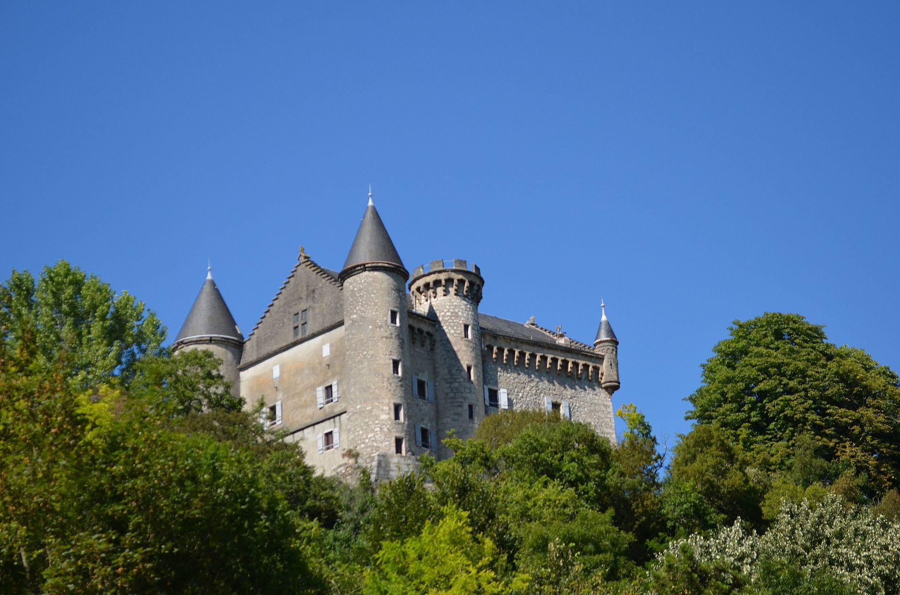
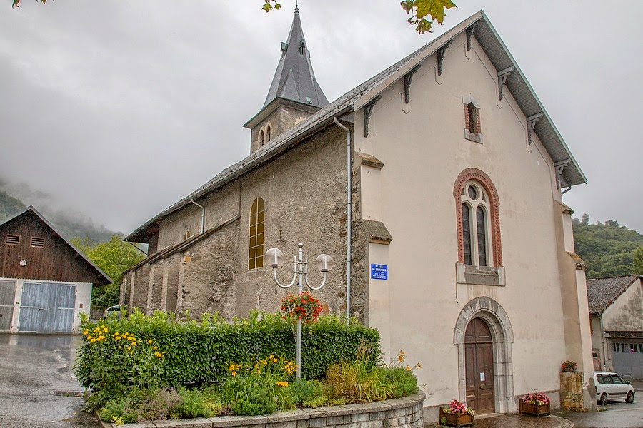

La Territorialisation du pouvoir
La féodalité princière
La Réduction des principautés épiscopales
La domination princière des cultes régionaux
1316 : le seigneur de Luyrieu prête hommage pour Montvéran
1327 : le traité de Randens

Slide 16
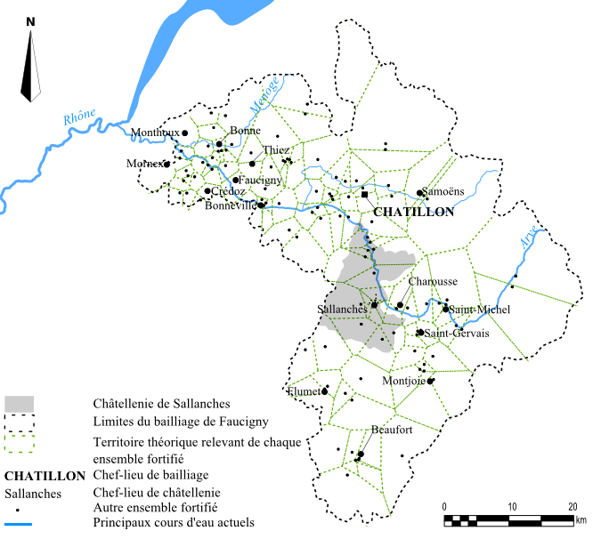
La Hierarchisation du territoire
Les vicomtes du XIIe siècle
vicomte de Maurienne pour les La Chambre
vicomte de Tarentaise pour les Briançon
vicomte d’Aoste pour les Challant
vicomte de Savoia pour les Chambéry
vicomte en Bugey pour les Seyssel
Châtelains et baillages du XIIIe s.

Slide 17
II. L’expansion des Etats de SAvoie

Slide 18
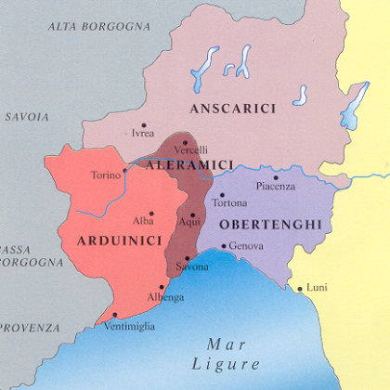
LE PIémont
Les marquis arduinides
Humbert
Oldéric-Manfred
Amédée Ier
Oddon
Adélaïde
Pierre
Amédée II
Humbert II

Slide 19
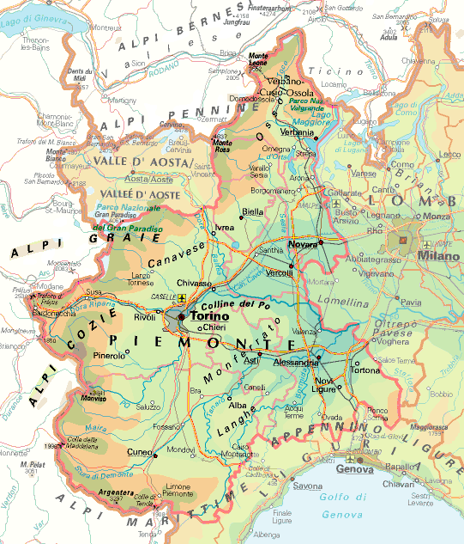
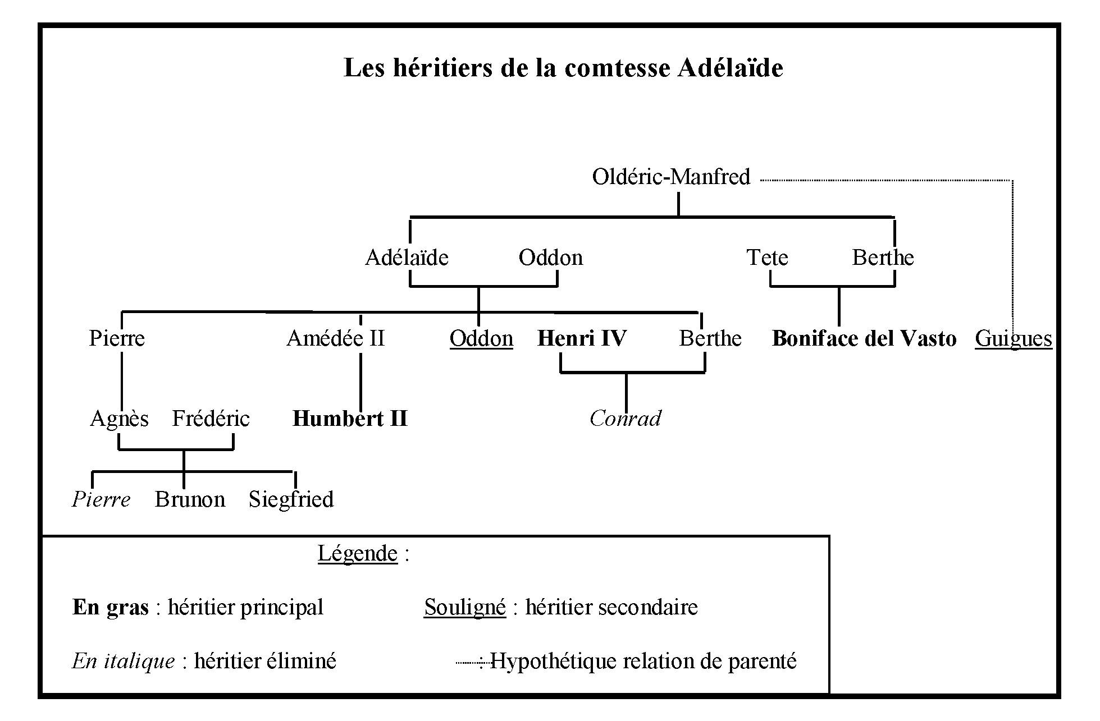
La situation à la mort d’Adélaïde (1091)

Slide 20
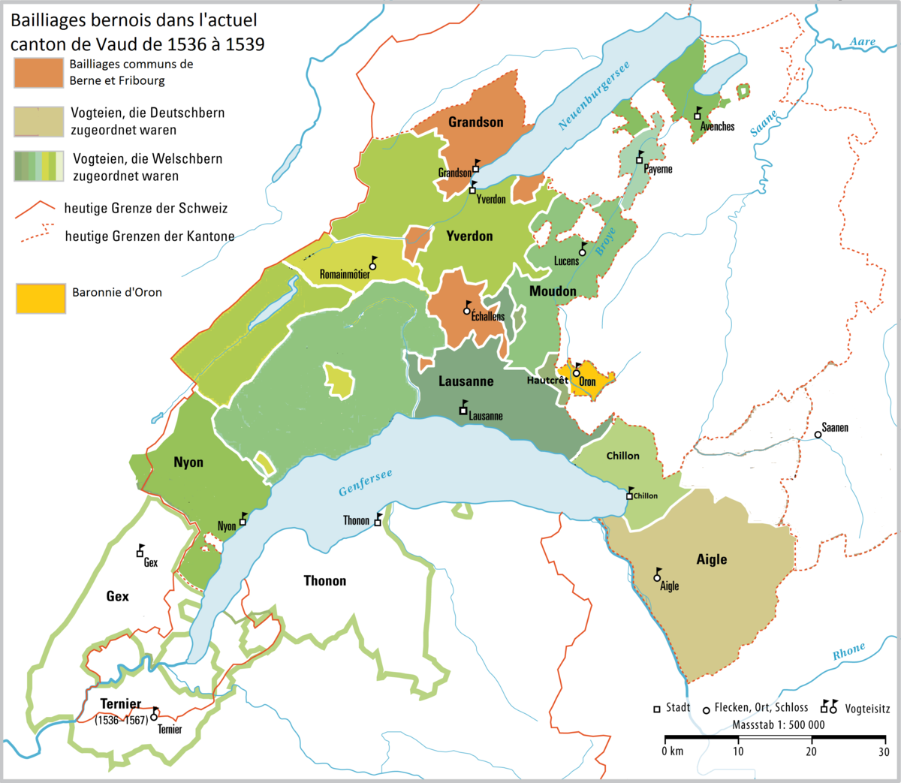
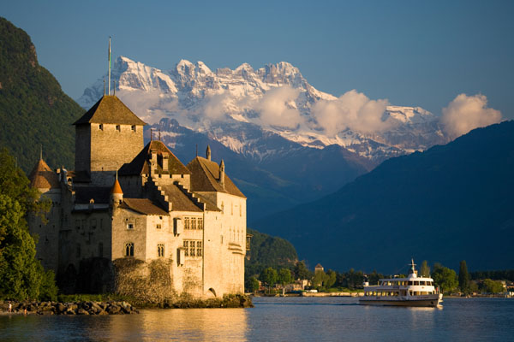
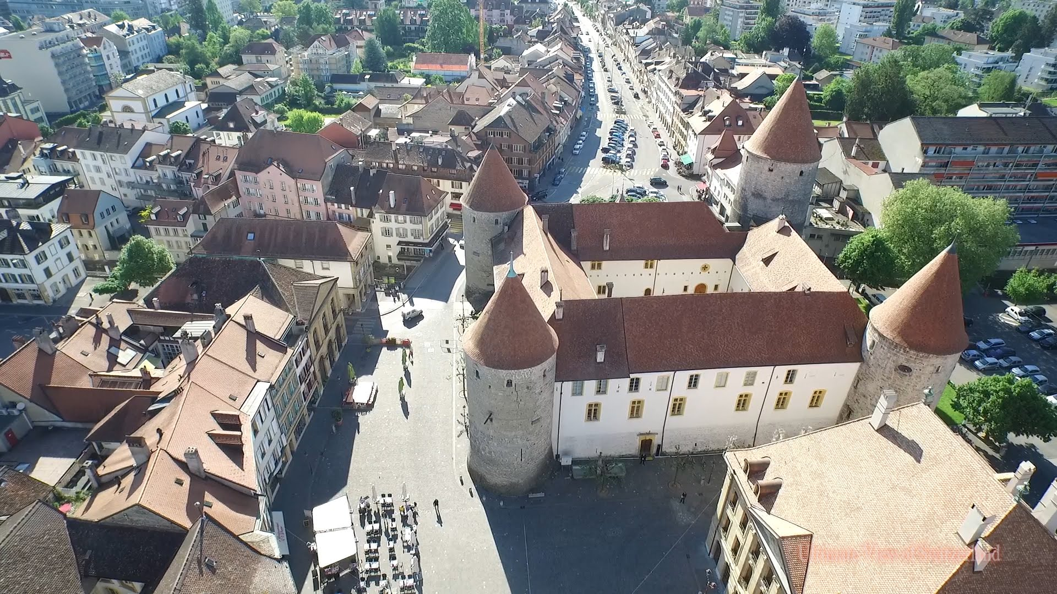
La Conquête du pays de Vaud
Chillon
Yverdon

Slide 21
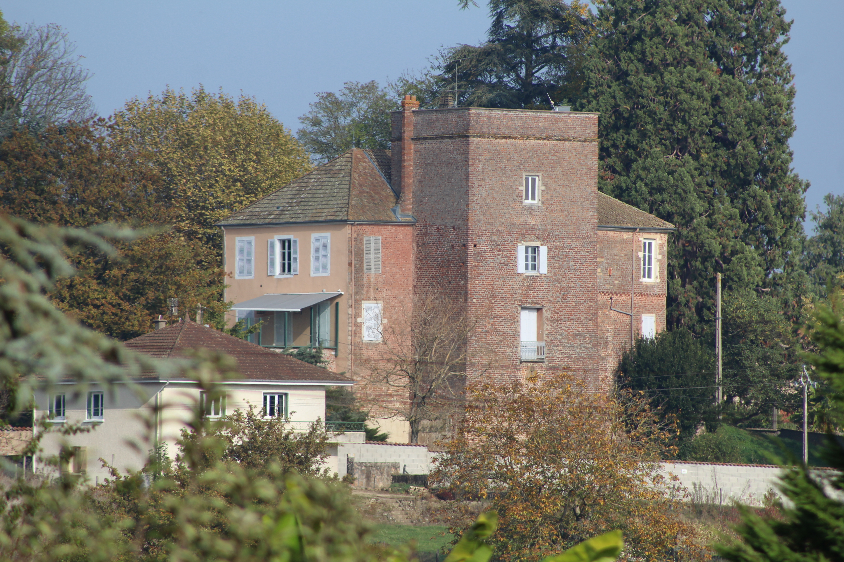
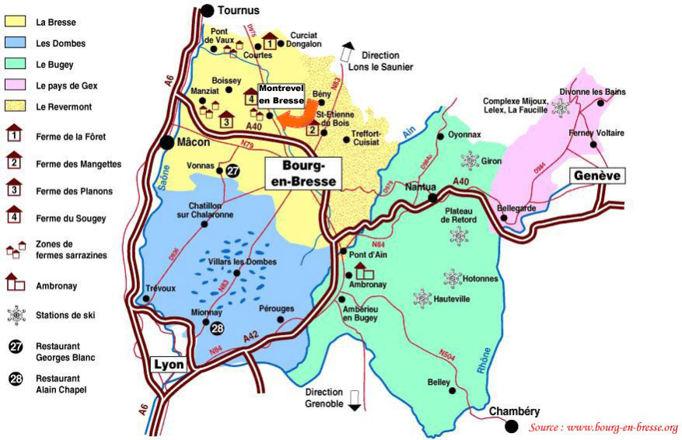
L’Acquisition de la BResse
1250 : Mort de Renaud de Bâgé
1273 : Mariage de Sibylle de Bâgé et d’Amédée V

Slide 22
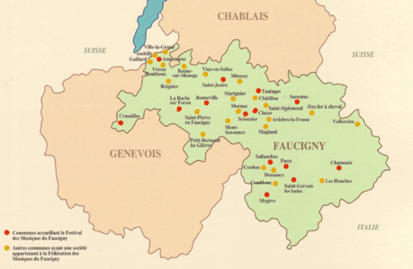
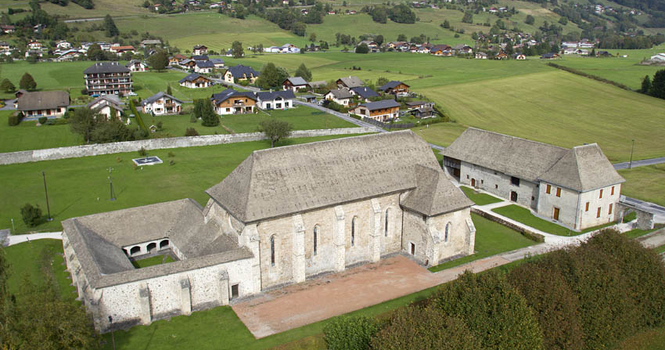
L’epineuse QUESTION DU FAUCIGNY
1234 : Pierre de Savoie épouse Agnès de Faucigny
1241 : Mariage entre Béatrice de Faucigny et Guigues VII
1263 : Pierre deVient comte de Savoie
1268 : Mort de Pierre, BéAtrice dame de Faucigny
1282 : Mort de Jean, BéAtrice Fonde la Chartreuse de Meylan

Slide 23
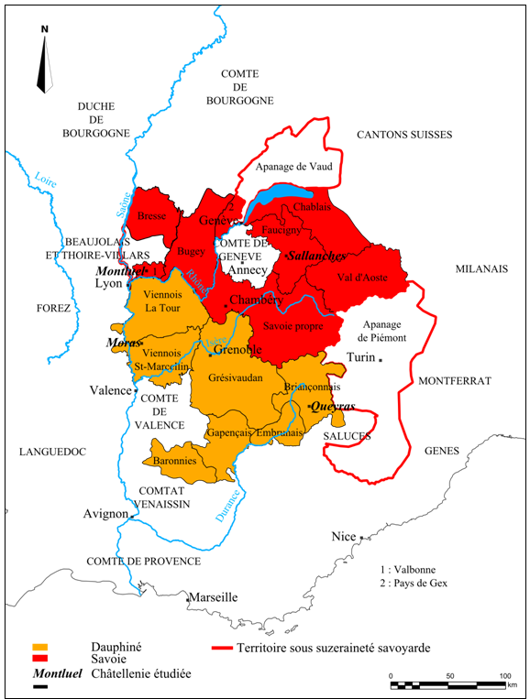
Le TRAITé de PARIS (1355)
1349 : TRANsport du Dauphiné a la France
1355 : PAIX ENTRE Amédée VI de Savoie et le roi JEAN II Le Bon

Slide 24
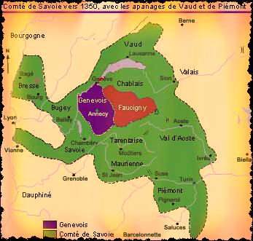
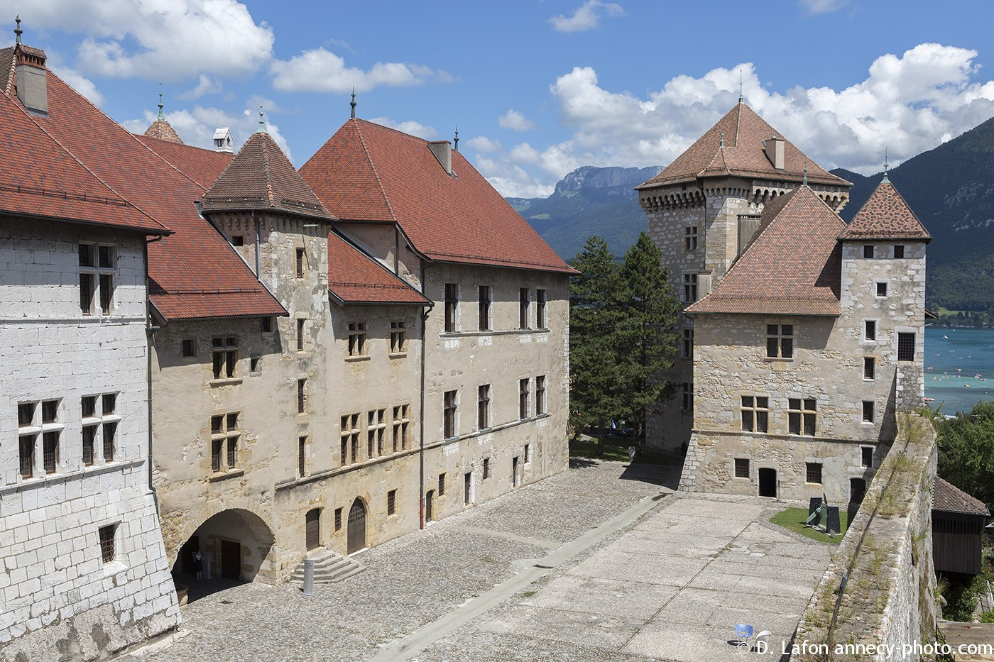
Le Comté de Genève (1401)
1401 : Odon de Villard vend le comté de Genève Au comte Amédée VIII

Slide 25
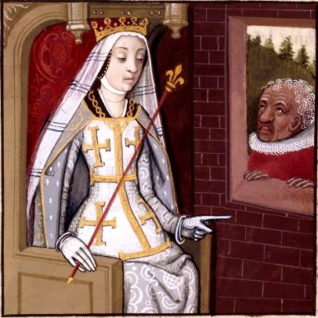
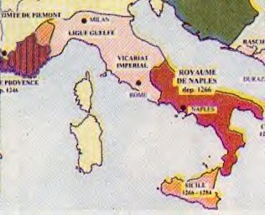
L’acquisition de la Provence orientale (1388)
Louis d’Anjou
Jeanne (1343-1382)
Charles de Duras

Slide 26
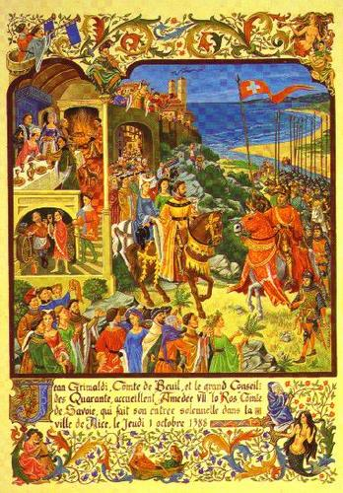
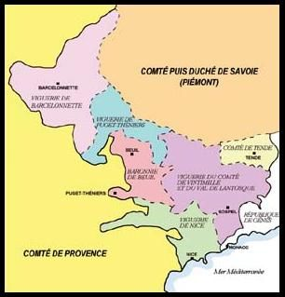
1388 : Amédée VII a Nice

Slide 27
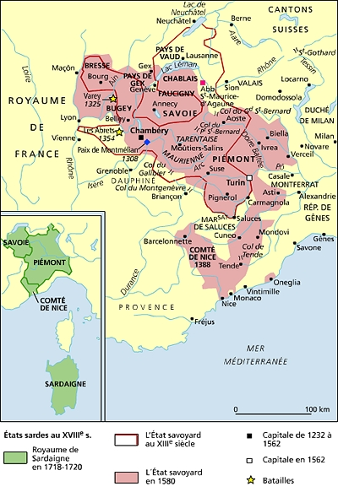
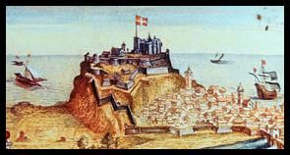
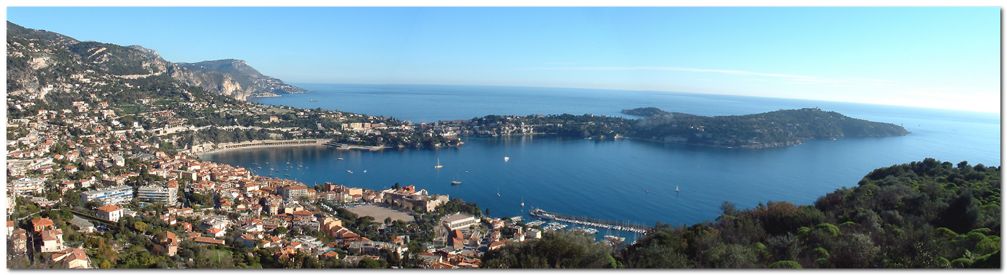
Nice, port méditerranéen de la Savoie

Slide 28
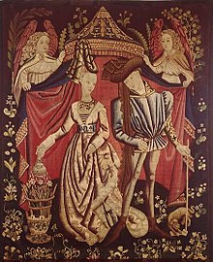
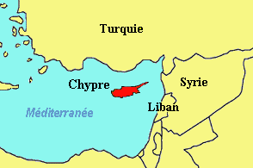
Le titre de roi de Chypre et de Jérusalem
1434 : Louis de Savoie épouse Anne de Lusignan
1460 : Chypre est envahie par les Turcs
1485 : Charlotte de Lusignan concède a la maison de Savoie ses droits sur les royaumes de chypre et de jérusalem

Slide 29
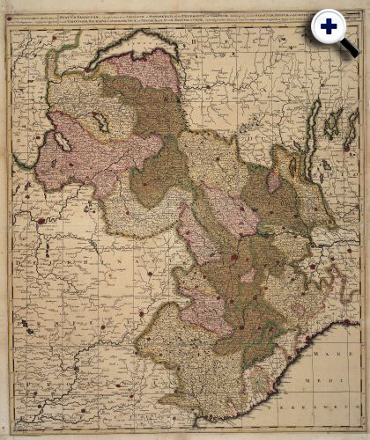
CONCLUSION
Les Etats de Savoie (env. 1700)

Slide 30
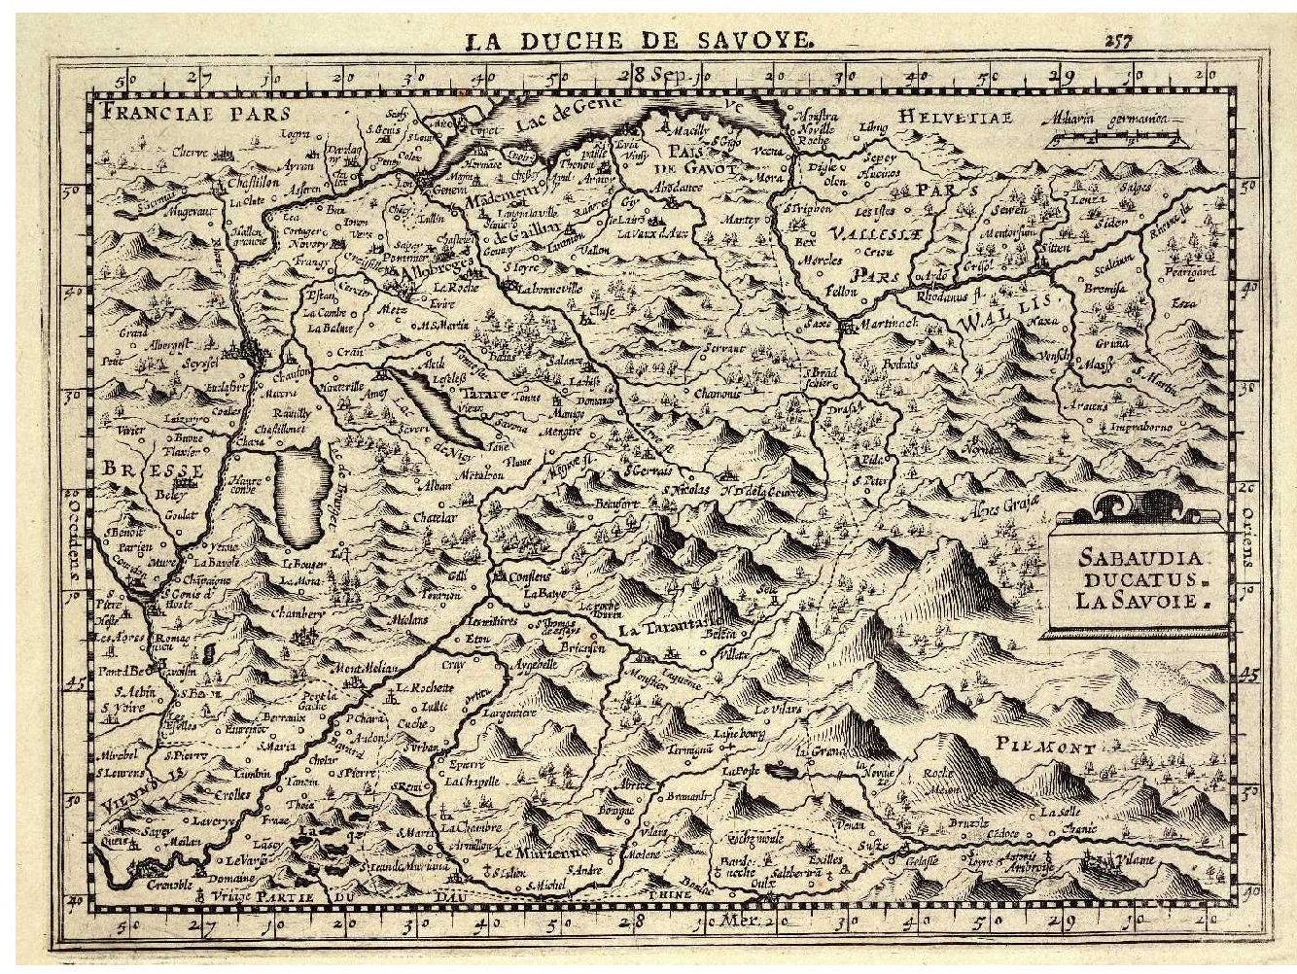
Le duché de Savoie. 1630

